Slide 1
SINDROME LOWE
ARTICULO CIENTIFÍCO.

Slide 2
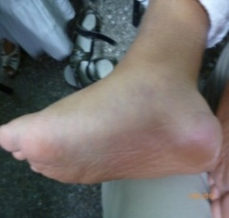
Síndrome de Lowe
Figura 2a
Figura 2a: bultalfmos bilateral a predominio del ojo izquierdo, con catarata y opacidad corneal bilateral.
Figura 2b: deposito y aumento del tejido celular subcutáneo del tobillo y calcáneo.
Figura 2b

Slide 3
Síndrome de Lowe
b
e
a
figura 3: RMN cráneo T2 flair, corte axial con signos de atrofia cortico-subcortical bilateral, con señales hiperintensas en sustancia blanca (a,b,c,d), corte sagital (e) signos de atrofia cortico-subcortical e hipoplasia del cuerpo callosos.
d
c

Slide 4
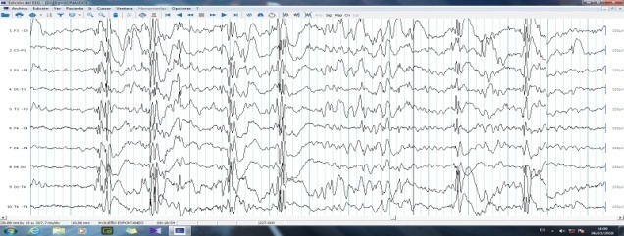
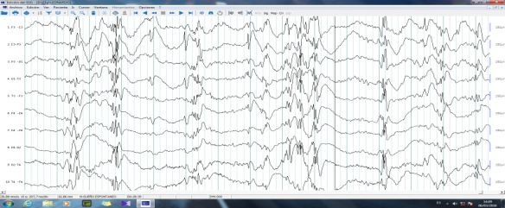
Figura 1 a y b: EEG convencional sistema 10-20 sueño espontáneo, etapa N2,
Desorganizado a su edad sin grafo elementos y paroxismos de espigas multifocales, puntas-
Ondas y poli puntas-onda generalizadas < 2.5 Hz con atenuaciones del voltaje.

